Slide 1

Manuale CCA per i controlli sulla protezione delle acque
1.2 Prodotti fitosanitari (PFS), fertilizzanti, diesel e altri liquidi, nonché sostanze potenzialmente inquinanti per le acque
Le indicazioni speciali per alpeggi / aziende d’estivazione sono contrassegnate dal simbolo:
Stato: 12 dicembre 2022, aggiunta del 2.2.26 al punto 1.2.5, diapositiva 17
(evidenziata in giallo)

Slide 2
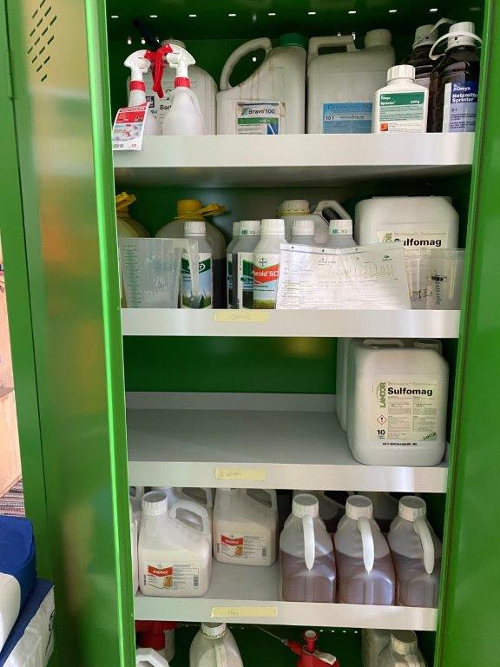
1.2.1 Stoccaggio di prodotti fitosanitari
I ripiani dell’armadio per i PFS servono anche da vasca di contenimento per eventuali perdite. Devono essere in grado di contenere il volume del contenitore di PFS più capiente.
Nota:
Un locale di stoccaggio il cui pavimento non presenta né buchi, né fessure, ecc., ed è dotato di una soglia o di un dispositivo analogo, che permette di trattenere eventuali perdite e di impedirne la fuoriuscita, equivale a una vasca di contenimento ed è quindi conforme.
Fonte: E. Müller

Slide 3
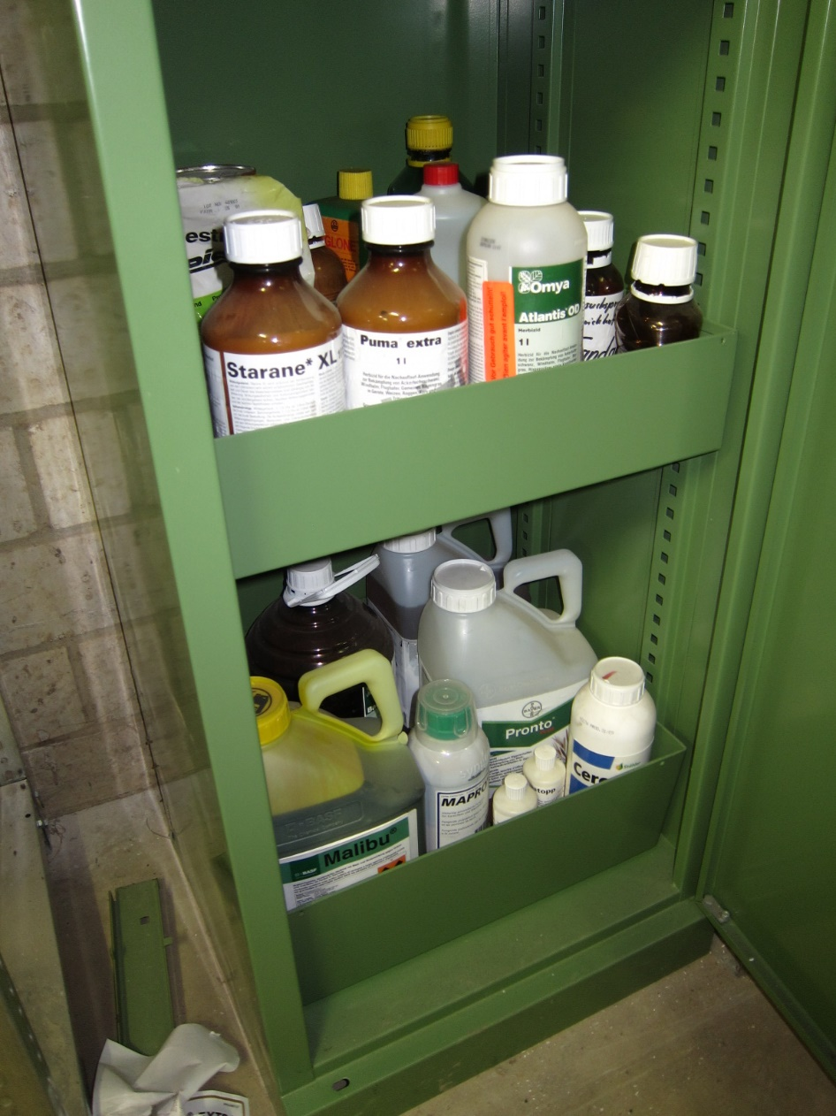
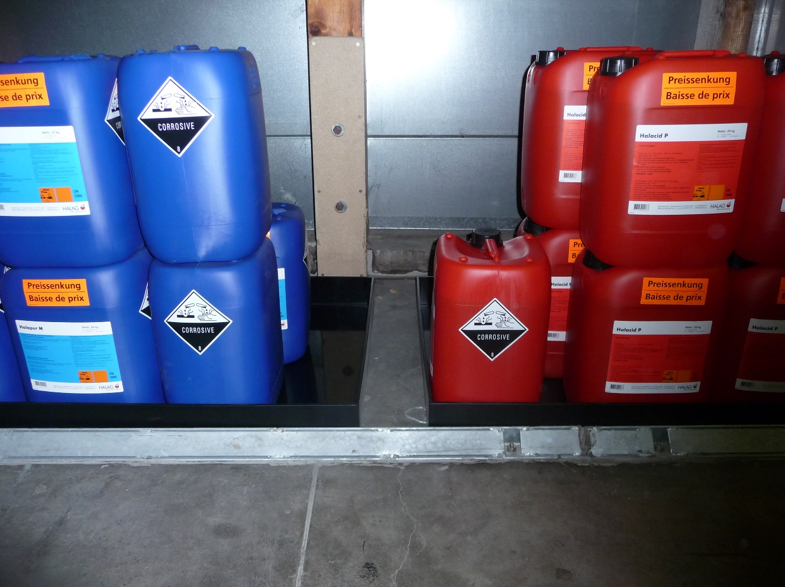
1.2.1 Stoccaggio di prodotti fitosanitari
Il pavimento o le apposite vasche non presentano né fessure né buchi, ecc.
Fonte: AWEL, ZH
Fonte: AWEL, ZH

Slide 4
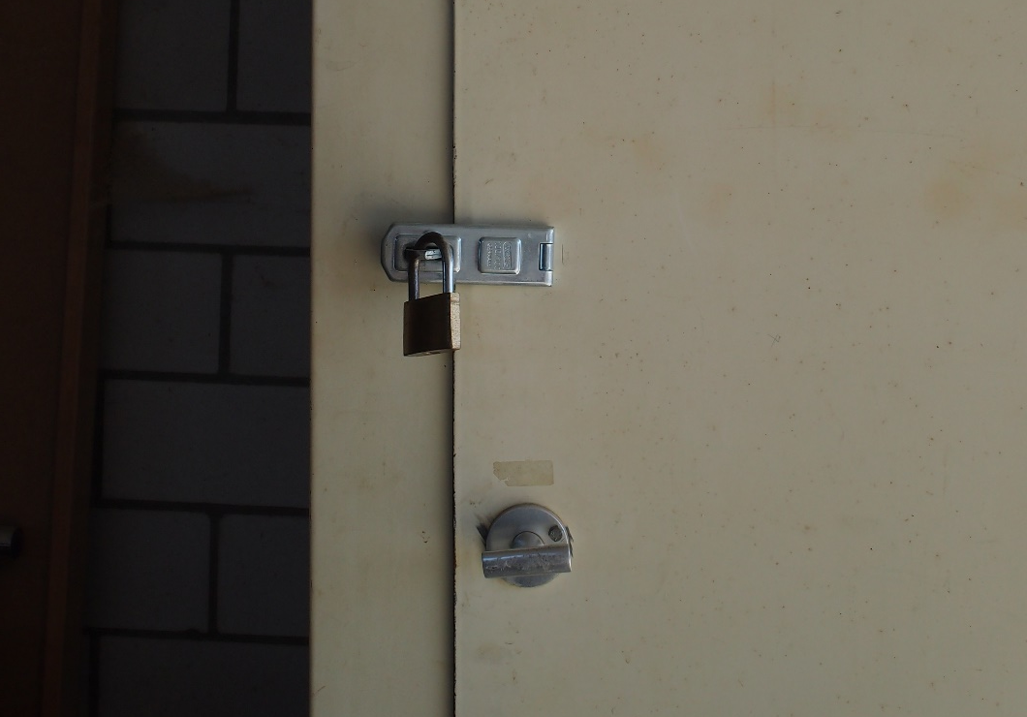
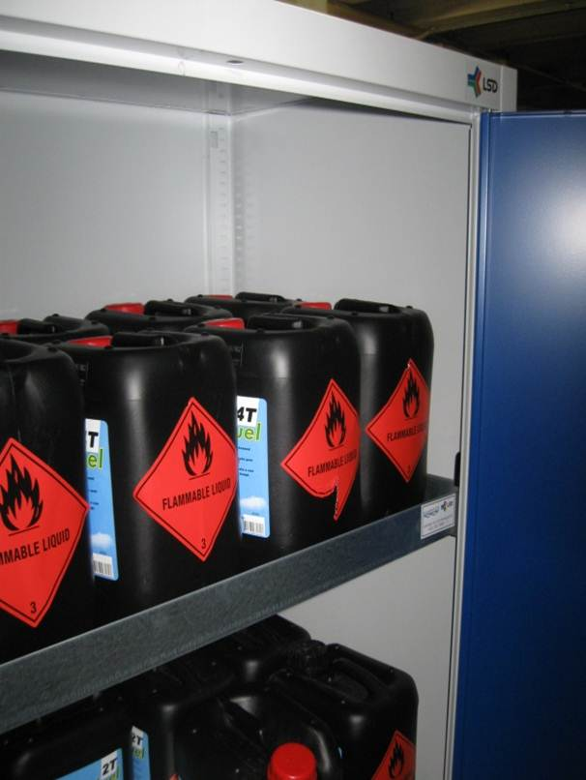
1.2.1 Stoccaggio di prodotti fitosanitari
Fonte: AGRIDEA
Stoccaggio di prodotti fitosanitari infiammabili in un magazzino/armadio ignifugo, che può essere chiuso a chiave.
Fonte: AWEL, ZH

Slide 5
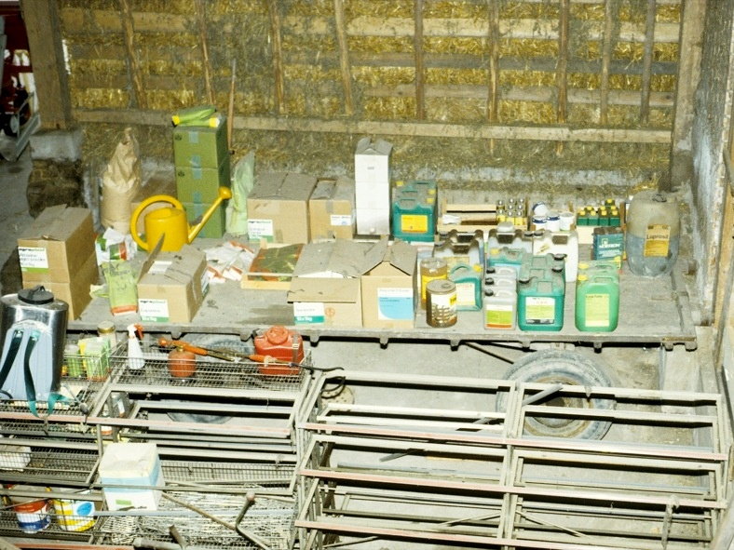
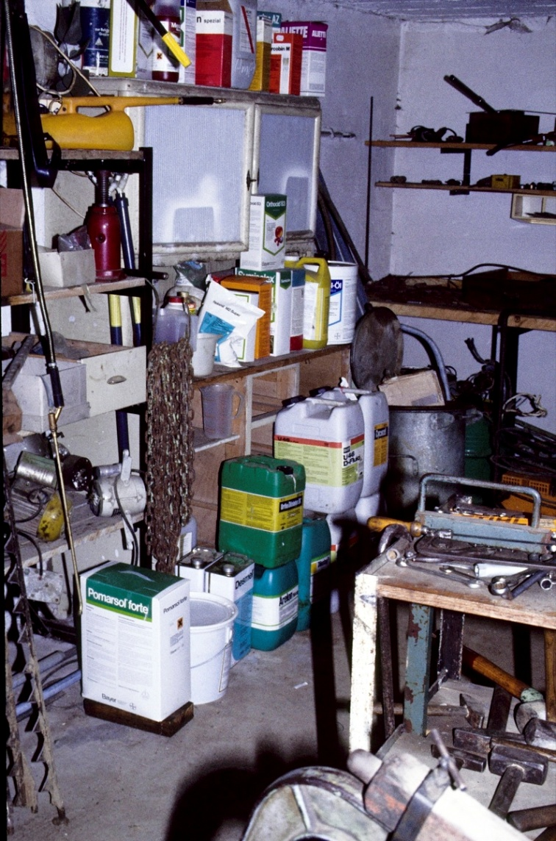
1.2.1 Stoccaggio di prodotti fitosanitari
Fonte: Qualinova
Difetto: mancanza di un apposito armadio o di uno spazio adeguato e separato per lo stoccaggio dei PFS. Non c’è la possibilità di chiudere il magazzino a chiave.
Fonte: Qualinova

Slide 6
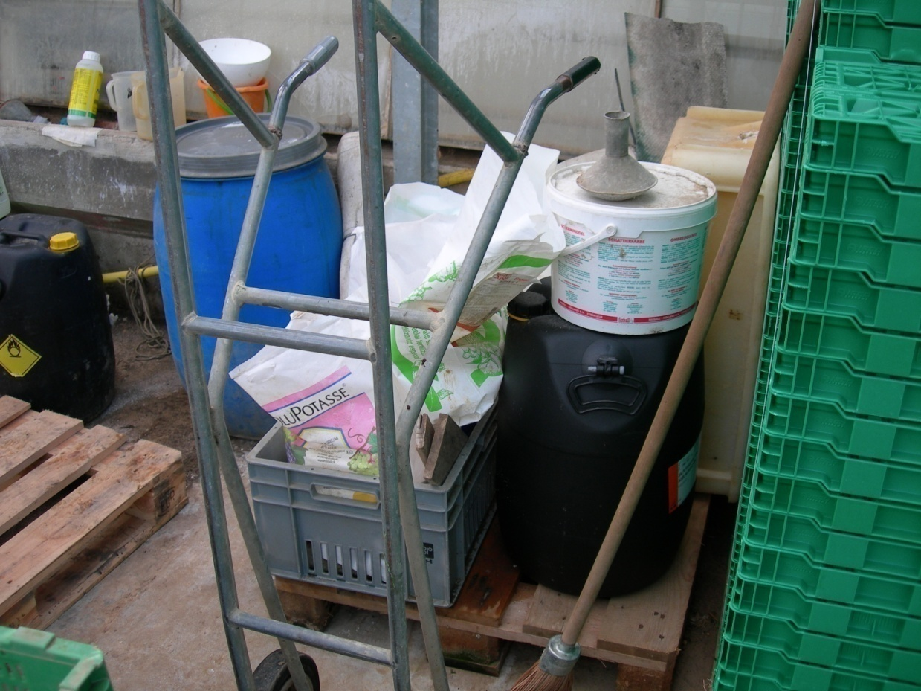
1.2.1 Stoccaggio di prodotti fitosanitari
Fonte: Qualinova
Difetto: mancato stoccaggio di prodotti fitosanitari infiammabili in un magazzino/armadio ignifugo.

Slide 7
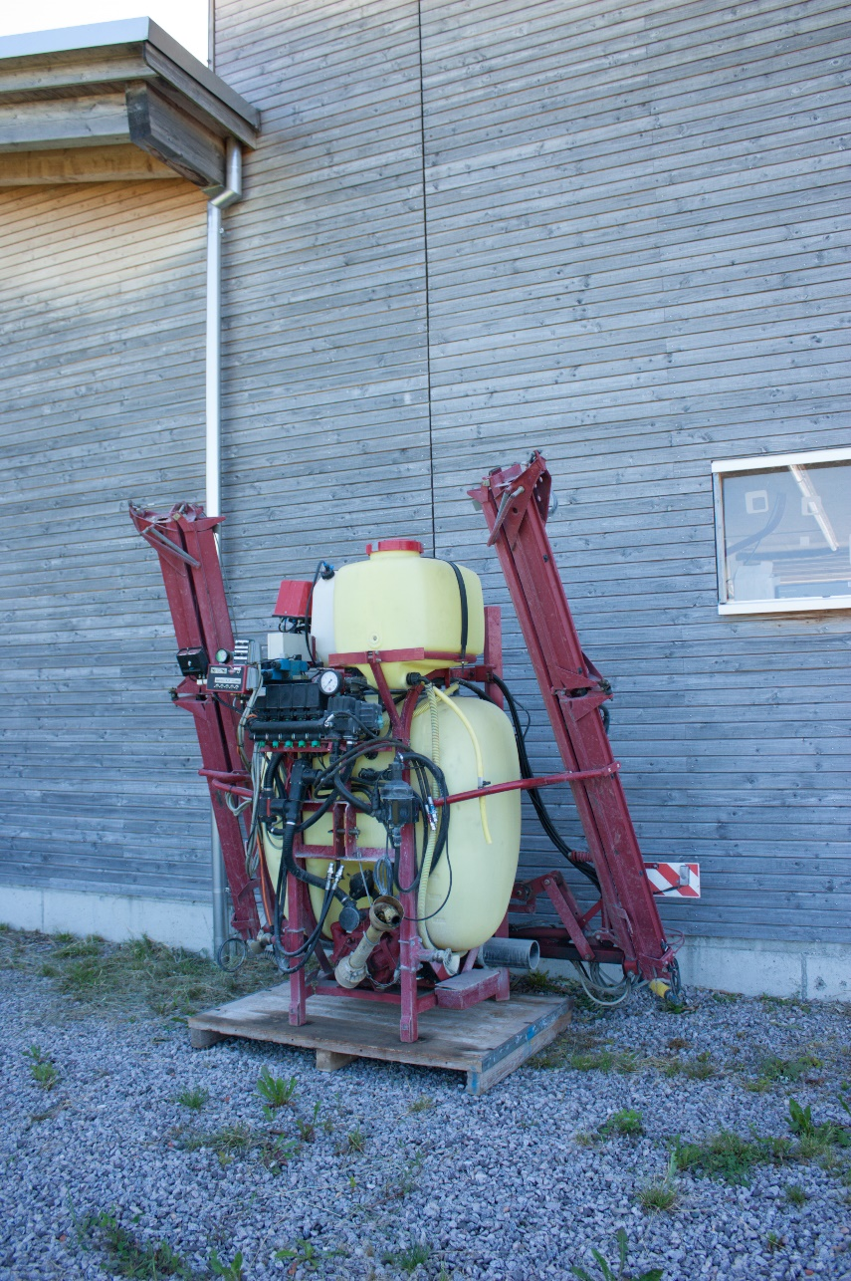
1.2.2 Area di deposito per irroratrici
Difetto: l’irroratrice non è riparata dalle precipitazioni (servirebbe una tettoia o copertura mobile, come ad es. un telone impermeabile).
Fonte: AGRIDEA

Slide 8
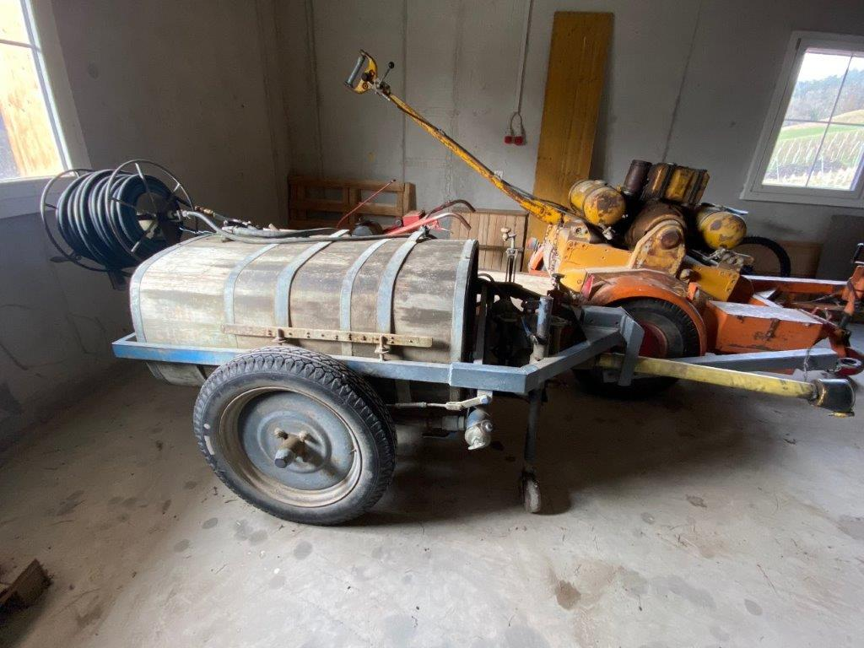
1.2.2 Area di deposito per irroratrici
In caso di precipitazioni, anche lance a pressione e cannoni per irrorare vanno parcheggiati in un luogo coperto oppure coperti con un telone impermeabile. In questo modo, eventuali residui di PFS sugli apparecchi non possono venire dilavati e contaminare le acque superficiali.
Fonte: E. Müller

Slide 9
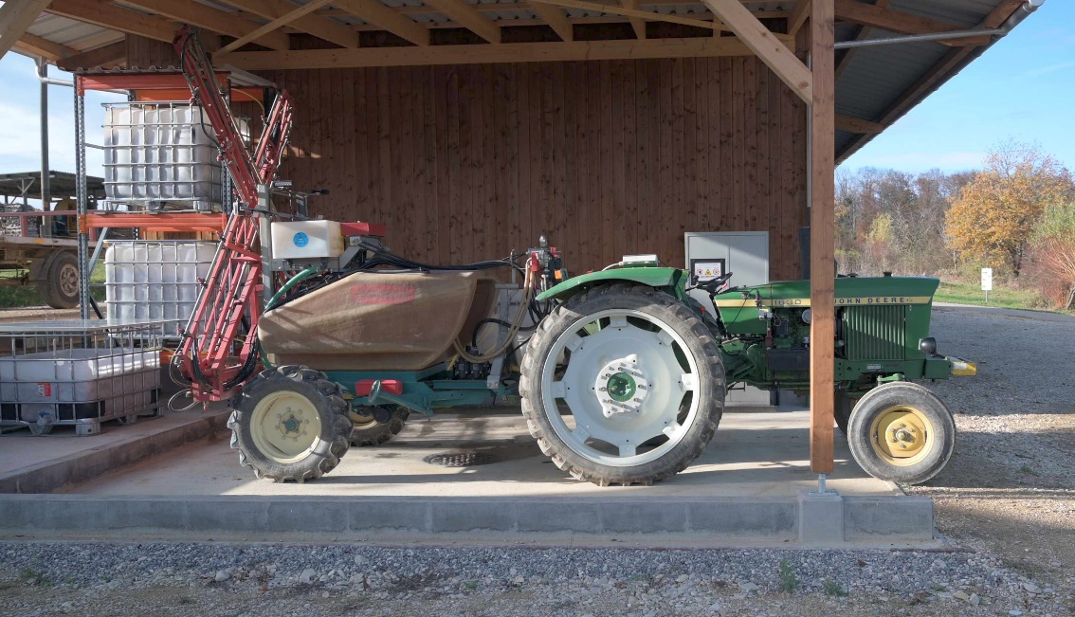
1.2.3 Area per il riempimento e il lavaggio delle irroratrici in azienda
L‘area di riempimento e di lavaggio non presenta né buchi né fessure e ha un bordo di contenimento.
L‘acqua di lavaggio è convogliata in un sistema specificatamente preposto alla gestione delle acque reflue (a sinistra nella foto). Se l‘inclinazione della piattaforma garantisce il recupero completo dell‘acqua di lavaggio non è necessario sopraelevare il bordo di contenimento.
Le aree mobili devono resistere alle intemperie e il bordo di contenimento deve essere alto almeno 15 cm.
(cfr. Raccomandazione intercantonale sulle piazze di riempimento e di lavaggio e sulla gestione dell‘acqua di risciacquo e di lavaggio contenente prodotti fitosanitari in agricoltura, ottobre 2020)
Fonte: M. Plath

Slide 10
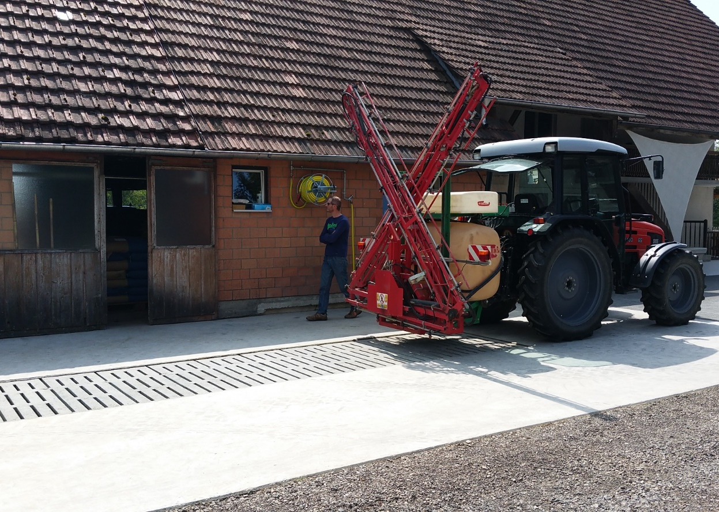
1.2.3 Area per il riempimento e il lavaggio delle irroratrici in azienda
L’azienda dispone di un’apposita area consolidata per il riempimento e il lavaggio delle irroratrici.
L’acqua di lavaggio confluisce in un’apposita vasca di dimensioni commisurate alle necessità, nella fossa per liquami oppure in un sistema specificatamente pensato per gestire le acque di lavaggio (ad es., Biobed).
Nota:
L‘acqua di lavaggio contaminata da PFS può essere convogliata in una fossa per liquami non più utilizzata solo se è disponibile un certificato valido che ne certifica la tenuta stagna.
Fonte: AWEL, ZH

Slide 11
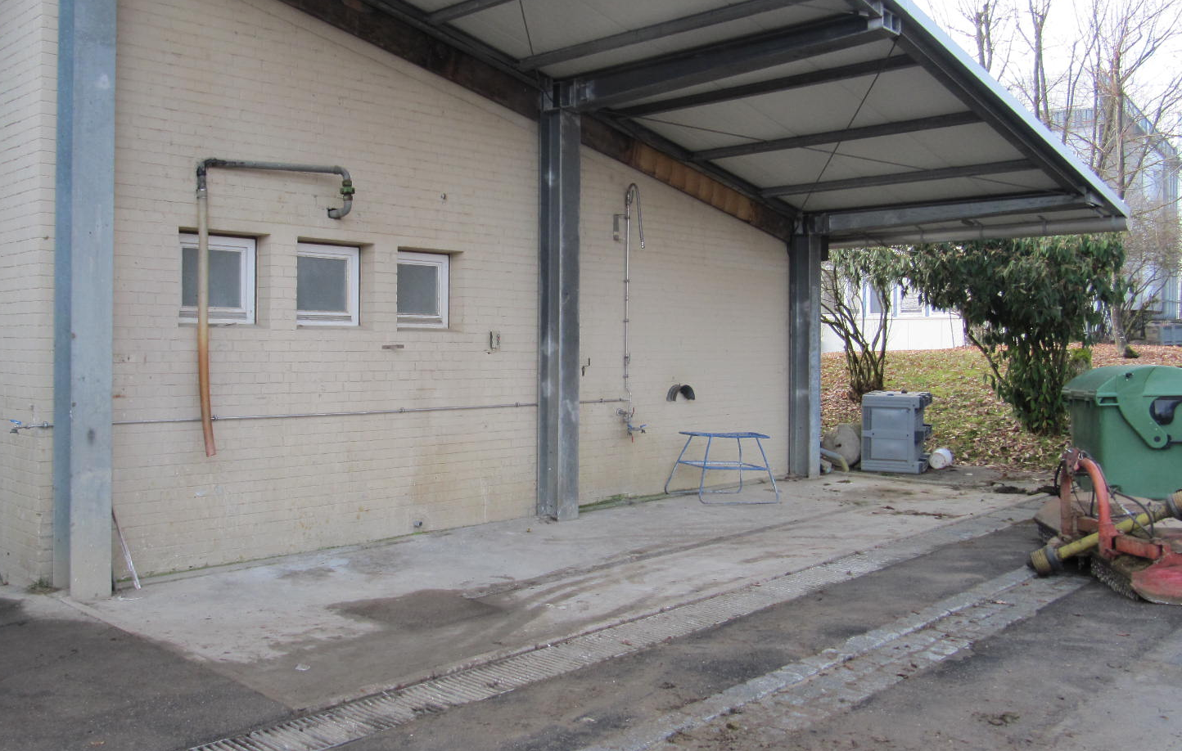
1.2.3 1.2.3 Area per il riempimento e il lavaggio delle irroratrici in azienda
Area pavimentata per il riempimento e il lavaggio di apparecchi PFS. Le acque di lavaggio vengono convogliate verso la fossa per liquami.
Fonte: AGRIDEA

Slide 12
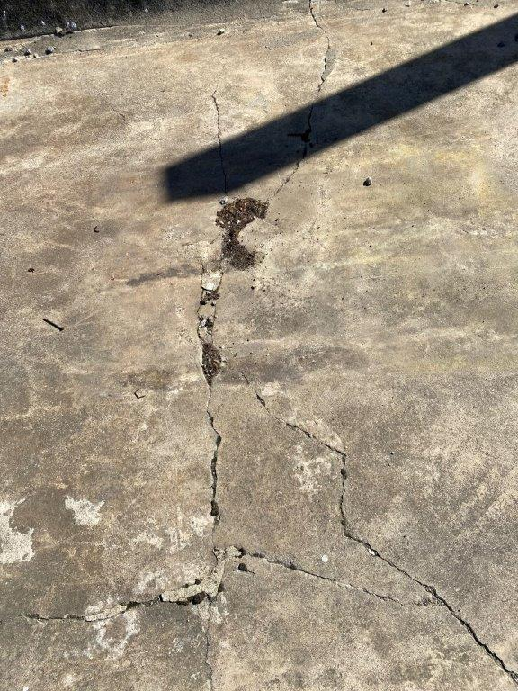
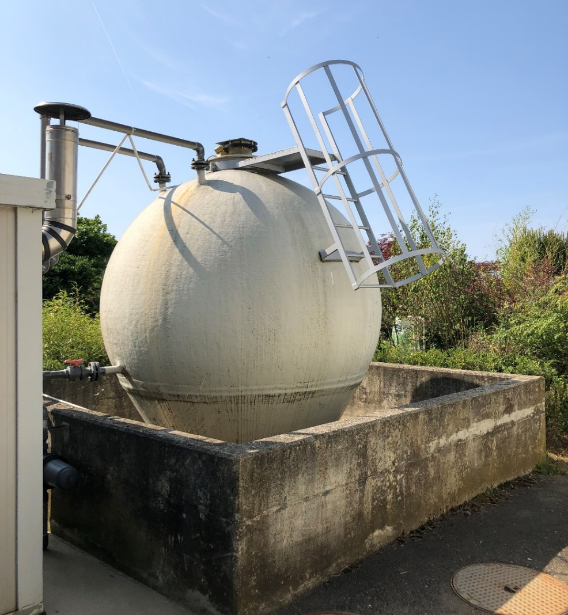
1.2.3 1.2.3 Area per il riempimento e il lavaggio delle irroratrici in azienda
Fonte: E. Müller
Fonte: M. Plath
Difetto: area pavimentata con fessure e buchi.
Difetto: i serbatoi di raccolta a parete semplice, non interrati e dotati di vasca di contenimento, vanno coperti.

Slide 13
1.2.3 1.2.3 Area per il riempimento e il lavaggio delle irroratrici in azienda
Raccomandazione:
Le aree di riempimento e di lavaggio per le irroratrici possono costituire una via importante di immissione di PFS nelle acque (apporto diretto). Si raccomanda, oltre ai punti di controllo, di verificare se le acque di lavaggio confluiscono davvero verso la fossa per liquami, in una vasca di raccolta oppure in un sistema di gestione delle acque di lavaggio appositamente progettato:
consultando il piano attuale di smaltimento delle acque,
o, nel caso non ci fosse il piano o non fosse attuale,
versando dell’acqua sull’area e verificando che venga effettivamente convogliata verso la fossa per liquami, una vasca di raccolta o in un sistema di gestione delle acque di lavaggio.
Non dovesse essere il caso, saranno necessarie verifiche più approfondite.

Slide 14
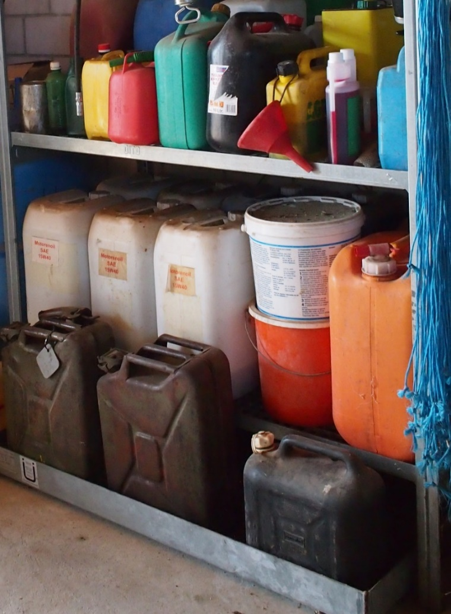
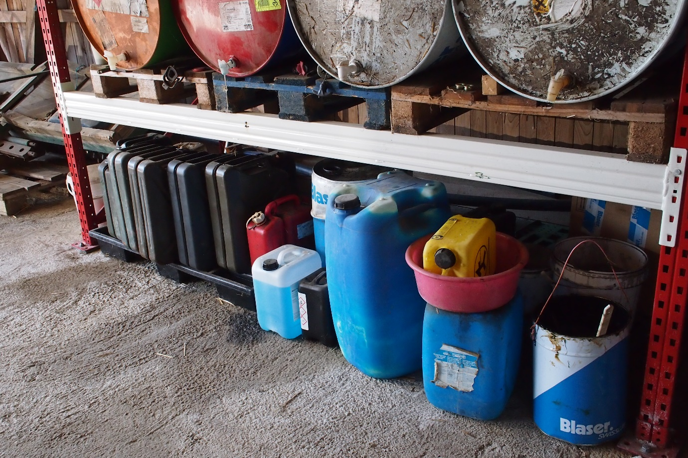
1.2.4 Stoccaggio di carburanti, grassi, olio per motori, olio idraulico, diesel, olio da riscaldamento (volume del singolo contenitore > 20l)
Fonte: AGRIDEA
Difetto: manca una vasca di contenimento o una misura edile che impedisca il deflusso incontrollato di eventuali perdite.
Fonte: AGRIDEA
Bisogna verificare che la vasca di contenimento abbia un volume almeno pari al volume del contenitore più capiente.

Slide 15
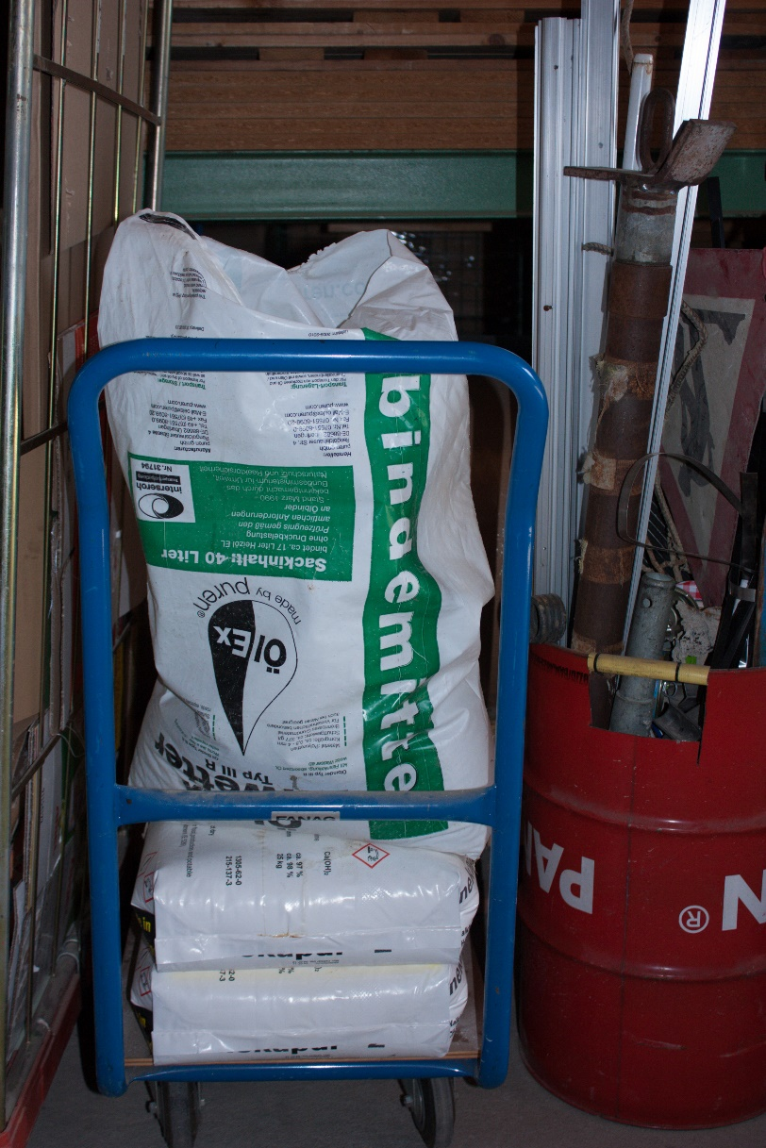
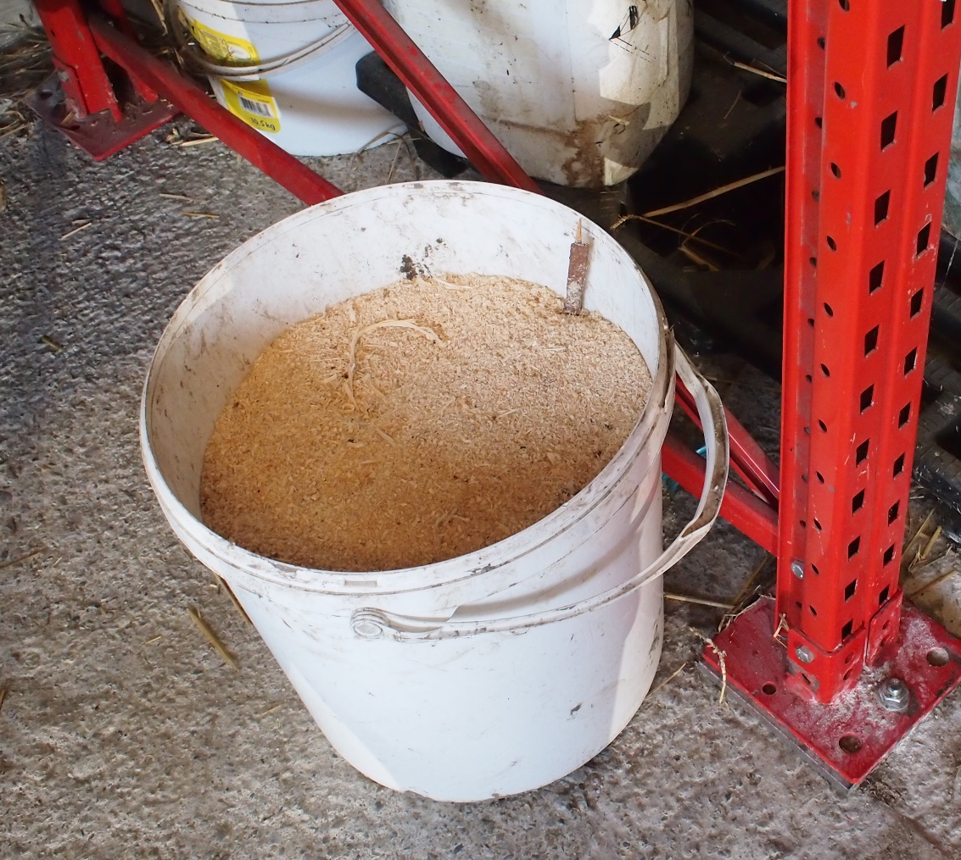
1.2.4 Stoccaggio di carburanti, grassi, olio per motori, olio idraulico, diesel, olio da riscaldamento (volume del singolo contenitore > 20l)
Fonte: AGRIDEA
Materiale assorbente a disposizione.
Fonte: AGRIDEA

Slide 16
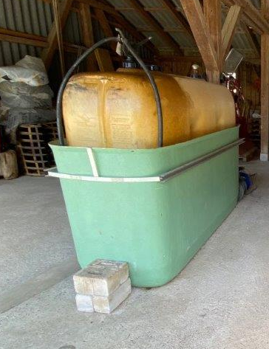
1.2.4 Stoccaggio di carburanti, grassi, olio per motori, olio idraulico, diesel, olio da riscaldamento (volume del singolo contenitore > 20l)
Il deflusso incontrollato del carburante è impedito. In caso di perdite, la vasca di contenimento può trattenere il 100% del contenuto del serbatoio.
Fonte: E. Müller

Slide 17
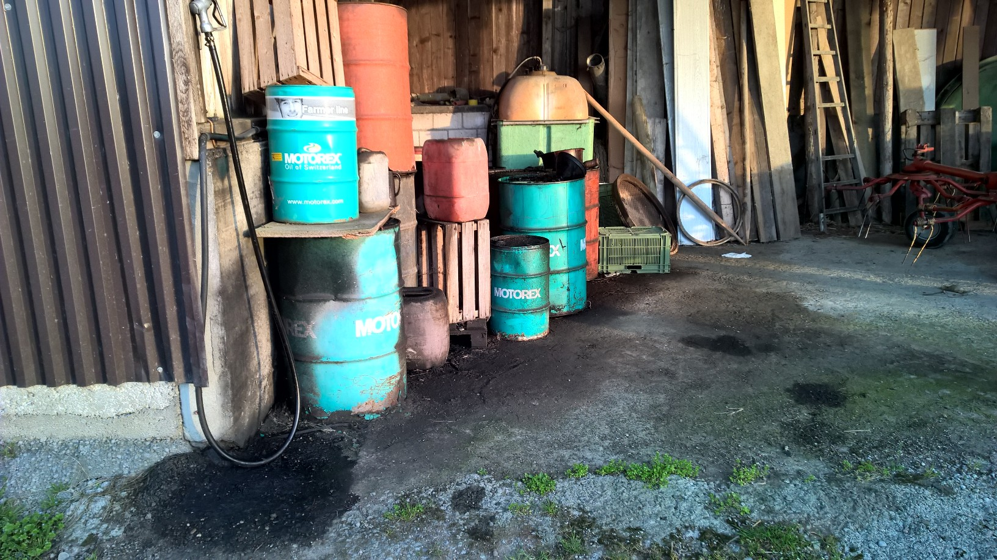
1.2.5 Area di rifornimento (pompe stazionarie¹)
Nota: secondo la direttiva della CCA (punto 2.1.2 c), la dimensione della superficie idrorepellente delle aree di rifornimento fisse fissi è calcolata come segue: lunghezza del tubo nel raggio più almeno 1 m.
Fonte: AfU, SG
Difetto: la pavimentazione dell’area di rifornimento presenta buchi e fessure.
¹Nota: le installazioni non stazionarie non sono controllate nell‘ambito dei controlli secondo l‘OCoC.
Il cantone decide se un controllo è necessario.

Slide 18
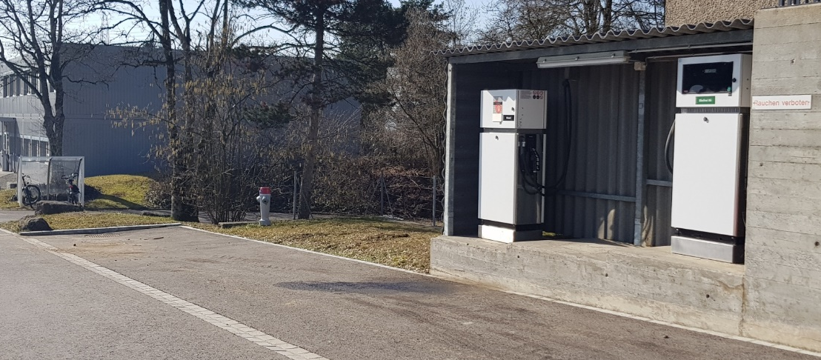
1.2.5 Area di rifornimento (pompe stazionarie)
Fonte: AGRIDEA
La pavimentazione dell’area di rifornimento non presenta né buchi né fessure.
Se l‘area di rifornimento non è coperta, lo smaltimento delle acque reflue passa attraverso un separatore di oli, posto prima della rete fognaria.
Altra possibilità: scarico in una fossa per liquami o in un serbatoio chiuso, senza deflusso.

Slide 19
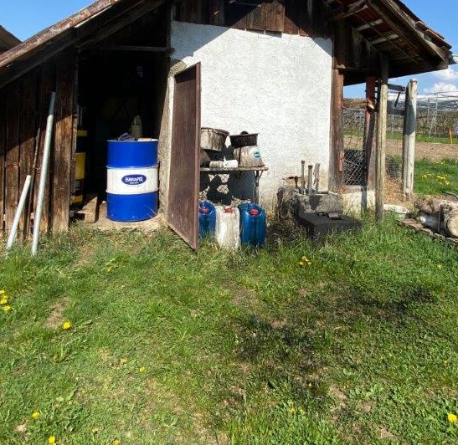
1.2.5 Area di rifornimento (pompe stazionarie)
Fonte: E. Müller
Difetto: oli e altre sostanze potenzialmente inquinanti disperse sul prato e libere di infiltrarsi nel suolo.

Slide 20
Nota editoriale
Questo manuale è stato redatto in collaborazione con l’UFAM.
L’UFAM ha sostenuto finanziariamente l’elaborazione del manuale.
© AGRIDEA e CCA, novembre 2018, completato dicembre 2022 da CCA.

